Slide 1
Institut National d’Enseignement supérieur en Science Médicales de Constantine Faculté de Médecine de Constantine Université 3 Cours de sémiologie neurologique
Syndrome cérébelleux:
- Trouble de la coordination
- Trouble de l’équilibration
Dr C.GUETTARI / HMRUC
2018/2019

Slide 2
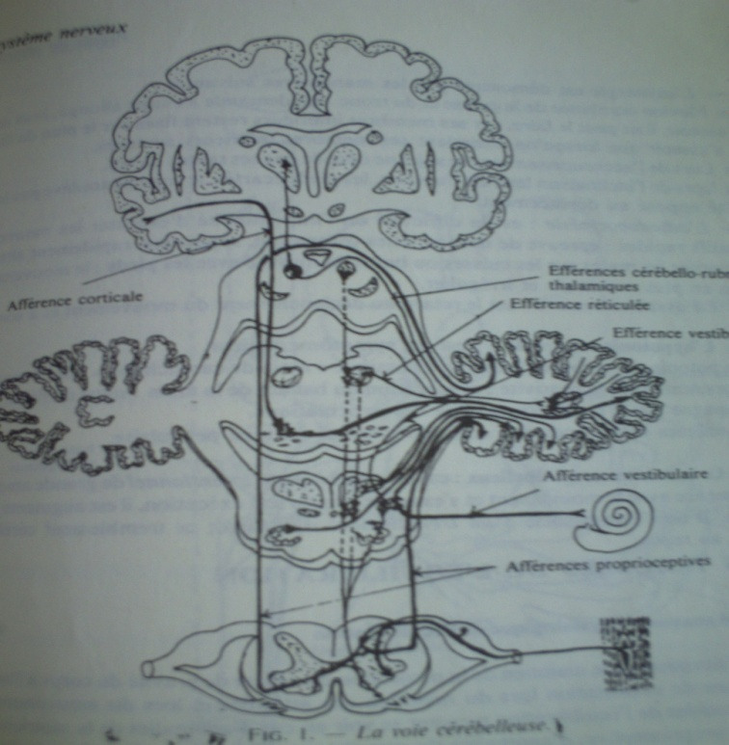
Trouble de la coordination
Rappel anatomo-physiologique: la coordination des mouvements nécessite l’intégrité de plusieurs structures , elle sera perturbée si atteinte motrice, du tonus, de la sensibilité proprioceptive , réalisant une ataxie apparaissant lors de la suppression du contrôle visuel, mais la coordination motrice est sous la dépendance de l’appareil cérébelleux -dont elle constitue une fonction spécialisée- a un rôle dans la motricité volontaire portant sur la coordination des ≠ phases du mouvement , il a une fonction de régulation du tonus musculaire .

Slide 3
∑d cérébelleux: trouble de la coordination et troubles du tonus.
A/ Incoordination cérébelleuse (ATAXIE ): désorganisation spatio-temporelle du mouvement, a pour caractère essentiel d’être indépendante du contrôle visuel ; elle se manifeste / troubles du maintien des attitudes et troubles des mouvements.
1 / T du maintien des attitudes ou ataxie statique ( ataxie posturale) :
- Station debout: démontre l’instabilité du cérébelleux, malgré l’élargissement du polygone de sustentation ( écartement des pieds), le sujet présente des oscillations en tous sens; visibles sur les tendons de la face antérieure des chevilles avec contraction alternée des fléchisseurs , traduisant la tentative de maintenir l’équilibre ( danse des jambiers), ces oscillations n’entrainent pas de chute et ne sont pas aggravées / occlusion des yeux : il n’existe pas de signe de Romberg.
- Position assise sans appui dorsal s’accompagne d’oscillation du tronc.
2 / A la marche:
- Démarche ébrieuse : sujet marche les pieds écartés, les bras en abduction lui servant de balanciers; il titube comme 1 homme ivre .
- Démarche festonnante : si on demande au sujet de suivre 1 ligne droite , il zigzague de part et d’autre

Slide 4
3 / ATAXIE kinétique ou ( ∑ d cérébelleux cinétique) :
a - Trouble des mouvement des membres
- Décomposition du mouvement : mouvement discontinu et décomposé en plusieurs segments ceci est net dans les phases de translation de l’épreuve doigt-nez et épreuve talon-genou-tibia , cette décomposition peut prendre un aspect de clonies successives.
- T de l’exécution du mouvement finalisé: dans l’épreuve du doigt sur le nez, du talon sur la rotule: la direction du mouvement est conservée , mais le but est dépassé, il s’agit d’une dysmétrie avec une hypermétrie .
- Asynergie : perte de la réaction posturale automatique habituellement associée au mouvement volontaire, est démontrée / manœuvres suivantes :
flexion de la cuisse et du tronc : on demande au sujet allongé , bras croisé de s’asseoir, il ne peut le faire , car ses MI restent fixés au plan du lit; il ne peut s’asseoir que lorsqu'on maintient ses MI soulevés.
lors de l’accroupissement : le sujet ne décolle pas ses talons du sol.
lors de l’inclinaison latérale du tronc , les pieds écartés , le sujet ne soulève pas le talon du coté opposé au déplacement .
si on pousse doucement le sujet debout vers l’arrière , il chute sans compenser la poussée avec les bras, si on le pousse en avant il ne fléchit pas les genoux.
- Adiadococinésie : est la difficulté ou l’impossibilité d’exécuter les mouvements alternatifs rapides: épreuve de marionnettes( pronation -supination rapidement alternées) ou de retourner les mains sur les cuisses ou battre la mesure avec les pieds: le mouvement est + en + maladroit et irrégulier.
- Dyschronométrie : retard au déclenchement du mouvement et son arrêt .

Slide 5
b- Ecriture et dessein:
dysgraphie est la résultante de l’hypermétrie, dyschronométrie (lenteur)
, adiadococinésie (difficulté d’enchainement)et asynergie ( malposition de la main et/ou avant-bras).
c- Dysarthrie: élocution est touchée par les mêmes troubles
élémentaires: ralentie et retardée à son initiation, scandée ( du fait de
la décomposition du mouvements), explosive, « cérébelleux mâche ses
mots, après quoi il les craches » , au maximum elle aboutit
à une désintégration expressive compromettant toute communication,
la dysarthrie apparait uniquement pour l’atteinte cérébelleuse bilatérale

Slide 6
B/ Hypotonie musculaire: est un symptôme majeur
- hypotonie posturale du tronc se manifeste/ hyperlordose lombaire, donnant un aspect cambré caractéristique de certains cérébelleux, elle s’observe par la passivité exagérée lors du mouvement flexion-extension de l’avant-bras ou de la cheville à la mobilisation passive , le ballant excessif de la main réalise le « signe du fléau », et celui du pied le « signe du ballottement »
- hypertonie dynamique: lors de la manœuvre de Stewart-Holmes , au cours de laquelle la flexion contrariée du bras , brusquement permise → percussion du thorax / la main et l’avant-bras du patient ,
ROT ↘ et de type pendulaire .
C/ Tremblement cérébelleux: est intentionnel de grande amplitude, qui commence avec le mouvement et s’ exagère lors de l’exécution, il est ↗/ émotion, il peut être associé à 1 tremblement d’attitude, ce tremblement disparait au repos.

Slide 7
Troubles de l’équilibration
Equilibration est le maintien de la projection du centre de la gravité du corps à l’intérieur du polygone de sustentation lors du maintien des attitudes et lors du mouvement.
Contrôle oculomoteur : signal du mouvement de la tête est à l’origine du réflexe vestibulo-oculaire de stabilisation du regard dans l’espace, nécessaire à l’obtention d’1 vision nette lors du mouvement bref et rapide de la tête , ex: lors du mouvement rotatoire de la tête à gauche , les yeux ont 1 mouvement lent de compensation vers la droite , regard reste stable dans l’espace
Troubles de l’équilibration peuvent se voir en cas d’anomalie de la motricité , de la sensibilité proprioceptive , anomalie du cervelet et en cas d’atteinte de l’appareil vestibulaire .
∑d vestibulaire comporte l’association de vertige, troubles de l’équilibre et le nystagmus.

Slide 8
1/ Vertige
signe fonctionnel analysé / l’interrogation , malade ressent 1 sensation
de déplacement des objets environnants / rapport à son corps ou
l’inverse, il s’agit d’1 déplacement illusoire le + souvent de type rotatoire
avec impression de manège. Signes accompagnateurs neurovégétatifs
(ressemblent à ceux retrouvés au cours du mal de mer) : pâleur, nausée,
vomissement , sueurs, palpitation , polypnée , si le vertige est intense , il peut s’accompagner de chute ou confiner le malade au lit.

Slide 9
2/ Troubles de l’équilibration : apparaissent au maintien des attitudes et lors des mouvements, il vont être exagérés / suppression du contrôle visuel.
1/ T du maintien de l’attitude:
- Station debout: s’accompagnent d’1inclinaison lente du corps vers le coté de la lésion→ Signe de Romberg vestibulaire ou Romberg latéralisé, il est latéralisé lors de la fermeture des yeux .
- Epreuve des index : on demande au sujet debout , pieds écartés, de placer les bras tendus, les index en face de ceux de l’examinateur , on observe 1 déviation des index vers le coté lésé qui apparait lors de la fermeture des yeux.
2/ T des mouvements : sont mis en évidence / épreuve de la marche aveugle; elle consiste à demander au sujet d’effectuer alternativement qlq pas en avant et qlq pas en arrière, après lui avoir bandé les yeux; le trajet parcouru se fait toujours dans le même sens et dessine 1 étoile , c’est « la démarche en étoile » de Babinski-Weill.

Slide 10
3/ Nystagmus
Est 1 trouble de la motilité oculaire qui se manifeste/ des oscillations involontaires rythmiques des globes oculaires faites de 2 composantes lentes dans 1 sens et rapides ( de rappel) dans l’autre, on demande au sujet de fixer 1 point éloigné , nystagmus apparait soit dans 1 position latérale → N horizontal ( droit ou gauche), soit dans 1 position verticale ( supérieur ou inférieur), il peut être rotatoire ( horaire ou antihoraire), il reflète l’asymétrie vestibulaire canalaire, accompagnée d’oscillopsie ( sensation permanente de mouvement visuel) .
Il doit être distingué des mouvements pendulaires des globes oculaires rencontrés lors de la baisse importante de l’acuité visuelle, il peut être congénital.
L’étude de l’appareil vestibulaire peut être précisée / épreuves instrumentales effectuer dans service spécialisé ORL (épreuve de stimulation labyrinthique calorique et rotatoire).

Slide 11
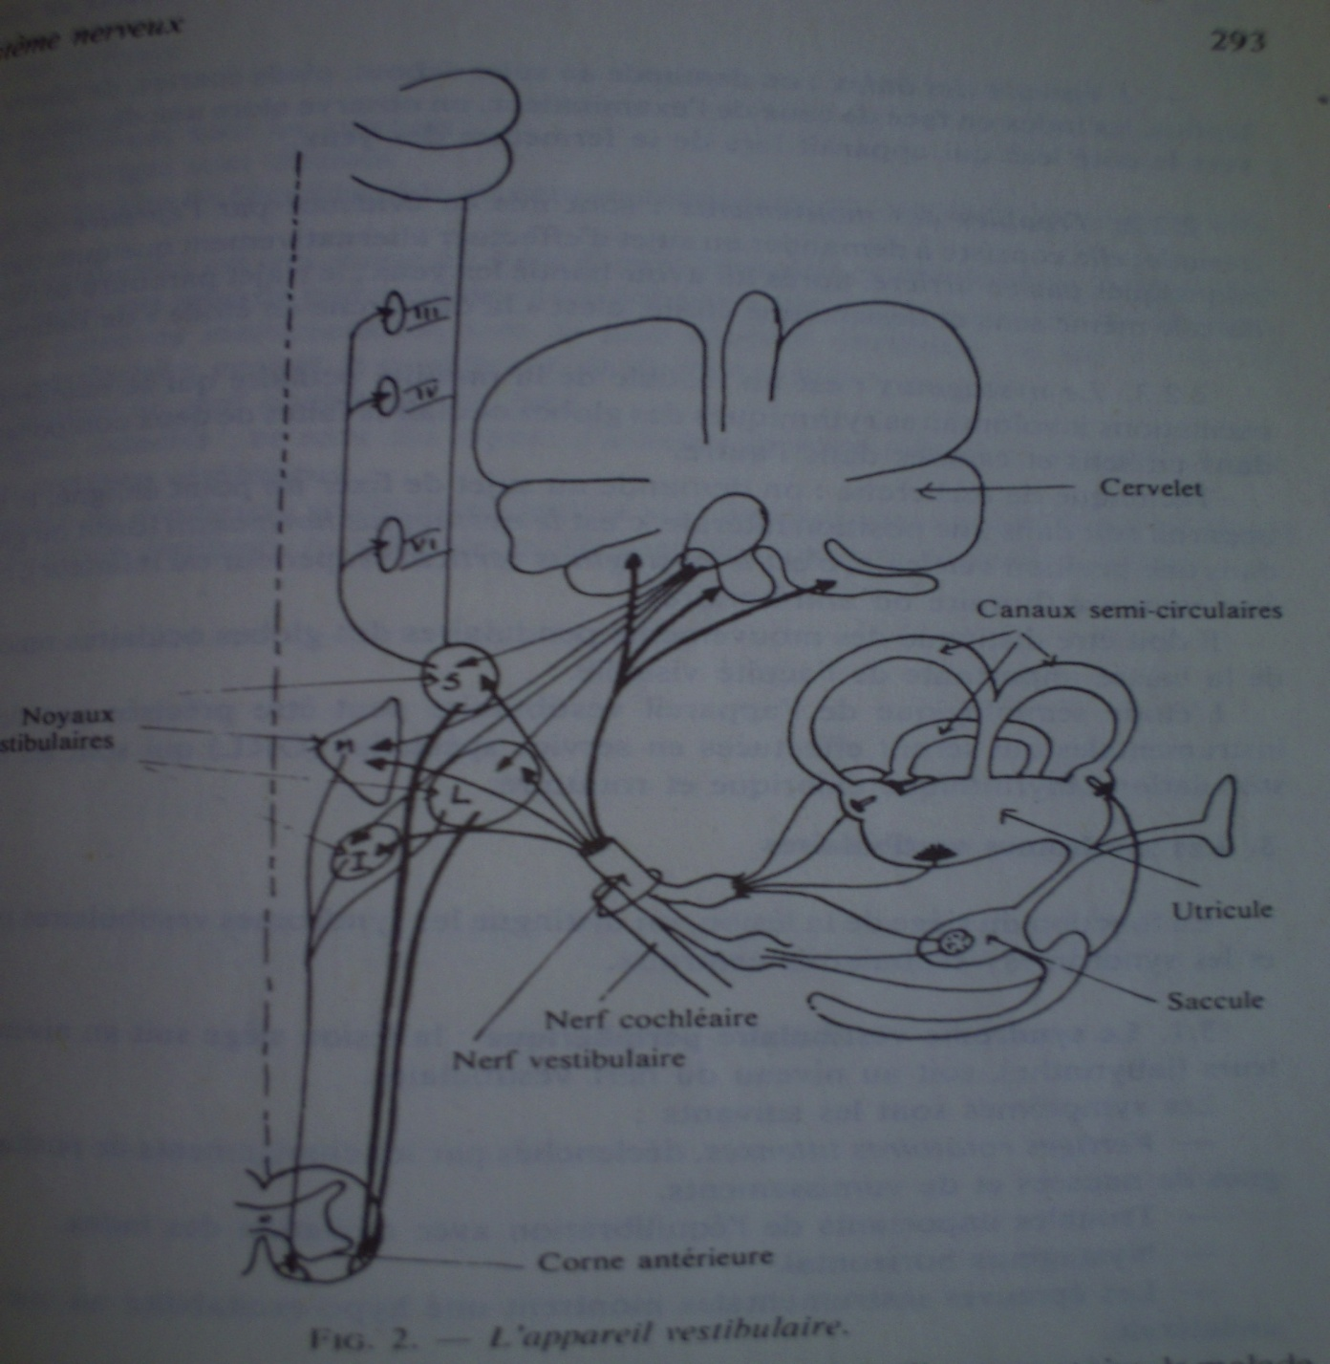
Syndromes vestibulaires
En fonction du siège de la lésion , on distingue SV périphériques et SV centraux .

Slide 12
A/ ∑d vestibulaire périphérique:
lésion siège soit au niveau des récepteurs ( labyrinthe), soit au niveau du nerf vestibulaire, les symptômes :
Vertiges rotatoires intenses, déclenchés/changement de position accompagnés de nausée et de vomissements , troubles importants de l’équilibration avec déviation des index, nystagmus horizontal, épreuves instrumentales : hypoexcitabilité ou inexcitabilité
unilatérale.
SV périphérique réalise 1 SV harmonieux, car il ya concordance entre les signes cliniques et résultats des manœuvres instrumentales .
Causes sont variées:
- Causes labyrinthiques: traumatique ( fracture du rocher), infectieuses ( otite, mastoïdite), vasculaire( hémorragie labyrinthique), et
le ∑d ou vertige de Ménière : semble en rapport avec des poussées d’hyperpression du liquide endolymphatique, chaque poussée se traduit / de grands épisodes vertigineux associés à 1 atteinte cochléaire avec hypoacousie.
- Atteinte du nerf vestibulaire: au cours du zona, traitement ototoxique ( streptomycine…).

Slide 13
B/ SV Central
la lésion siège soit au niveau des noyaux vestibulaires, soit au niveau des connexions centrales, les symptômes sont:
- Vertige sont discrets,
- Troubles de l’équilibration ne sont pas franchement latéralisé, il sont multidirectionnels.
- Nystagmus est très marqué: il est + fréquemment horizontal, il est parfois vertical, il signe → atteinte pédonculaire, ou rotatoire → atteinte bulbaire.
- Epreuves instrumentales sont le + souvent normales , ce qui lui a valu le qualificatif du SV dysharmonieux.
Atteinte du nerf cochléaire est rare .
Signes associés: ce sont les signes d’atteinte du tronc cérébral ( troubles oculomoteurs) et cérébelleux.
Causes sont variées: vasculaires ( hémorragie ou ischémie du tronc cérébral), Sclérose en plaque et tumeurs du tronc cérébral .

